Slide 1
GitHub 开发者影响力分析
费锡通 孔思萱

Slide 2
项目背景及研究意义
GitHub是最大的git仓库托管商，许多开发者都使用该平台进行开源项目的git托管、议题追踪、代码评审等。
由于用户人数众多，项目数量巨大，因此难以直接找到高水平，高热度，高价值的开发者和项目。
通过分析GitHub数据集，衡量开发者的影响力，帮助我们找到具有较高价值的用户。
有价值的用户也因此可以得到更多关注和建议，有助于项目更加良好的发展。

Slide 3
用户交互方式：
Actor _A
actor_B
Follow
pr
own
Star
Issue
repo_1
Fork
repo_2

Slide 4
数据集描述
ods_github_users 近一周活跃用户表 618242
ods_github_log 日志表 2015 212221627
2016 320726236
2017 412942763
2018 479185525
2019 605544846
2020 863415598
2021 998564683
dim_github_actor 用户表 21135299
dim_github_repo 仓库表 213266709
dim_github_org 组织表 1828684
dim_github_issue issue表 279500657
dim_github_pr pr表 177141328

Slide 5
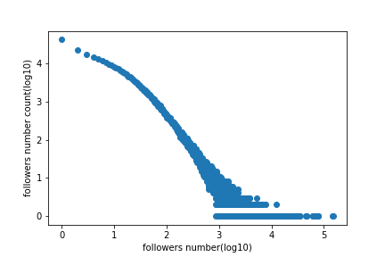
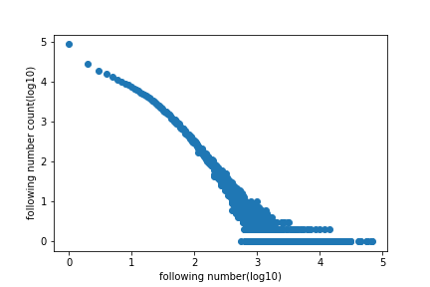

用户数据分析
Followers和following数量的幂律分布
$y=cx^{−α}$
$logy=−αlogx+logc$

Slide 6
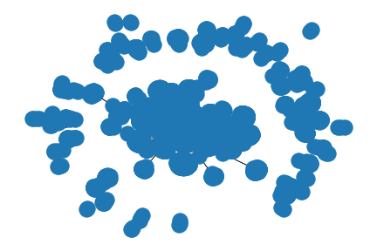
用户数据分析
Follow网络的稀疏性
随机挑选200条用户的数据，根据follow的关系绘制网络链接图，一个点表示一个用户，两个点之间有变表示用户之间存在follow关系，随机挑选2的200条数据中共有3852个点，4248条边

Slide 7
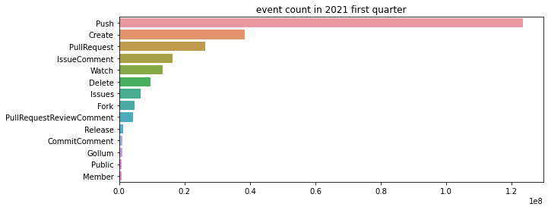
日志数据分析
日志类型数量

Slide 8
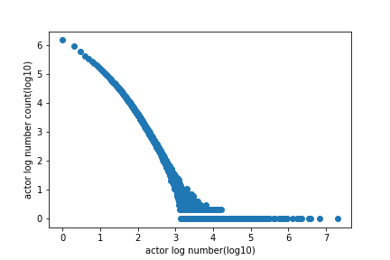
日志数据分析
日志数量的幂律分布

Slide 9
影响力分析算法
PageRank
HITS
BurstBiRank

Slide 10
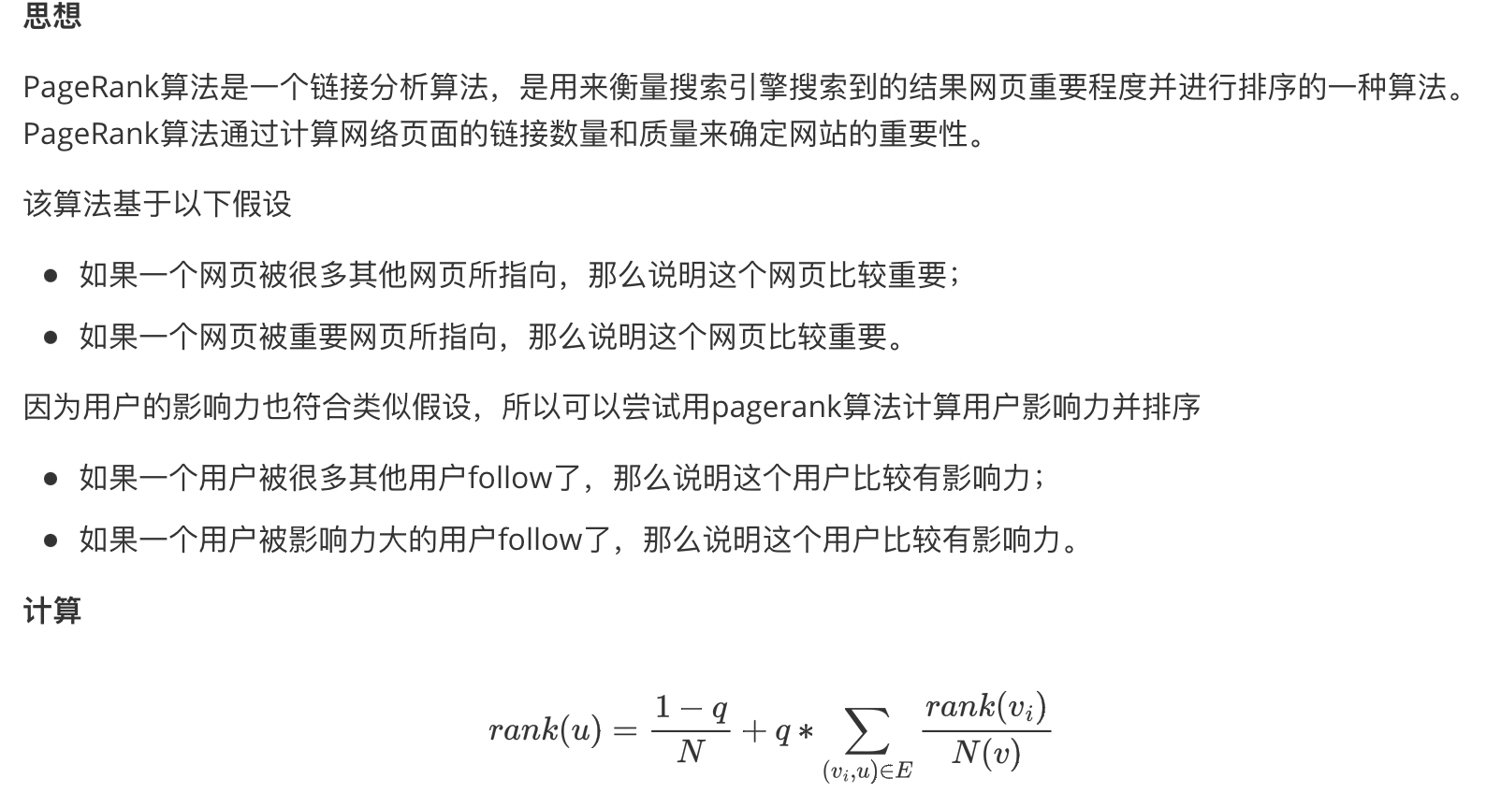
影响力分析算法
PageRank

Slide 11
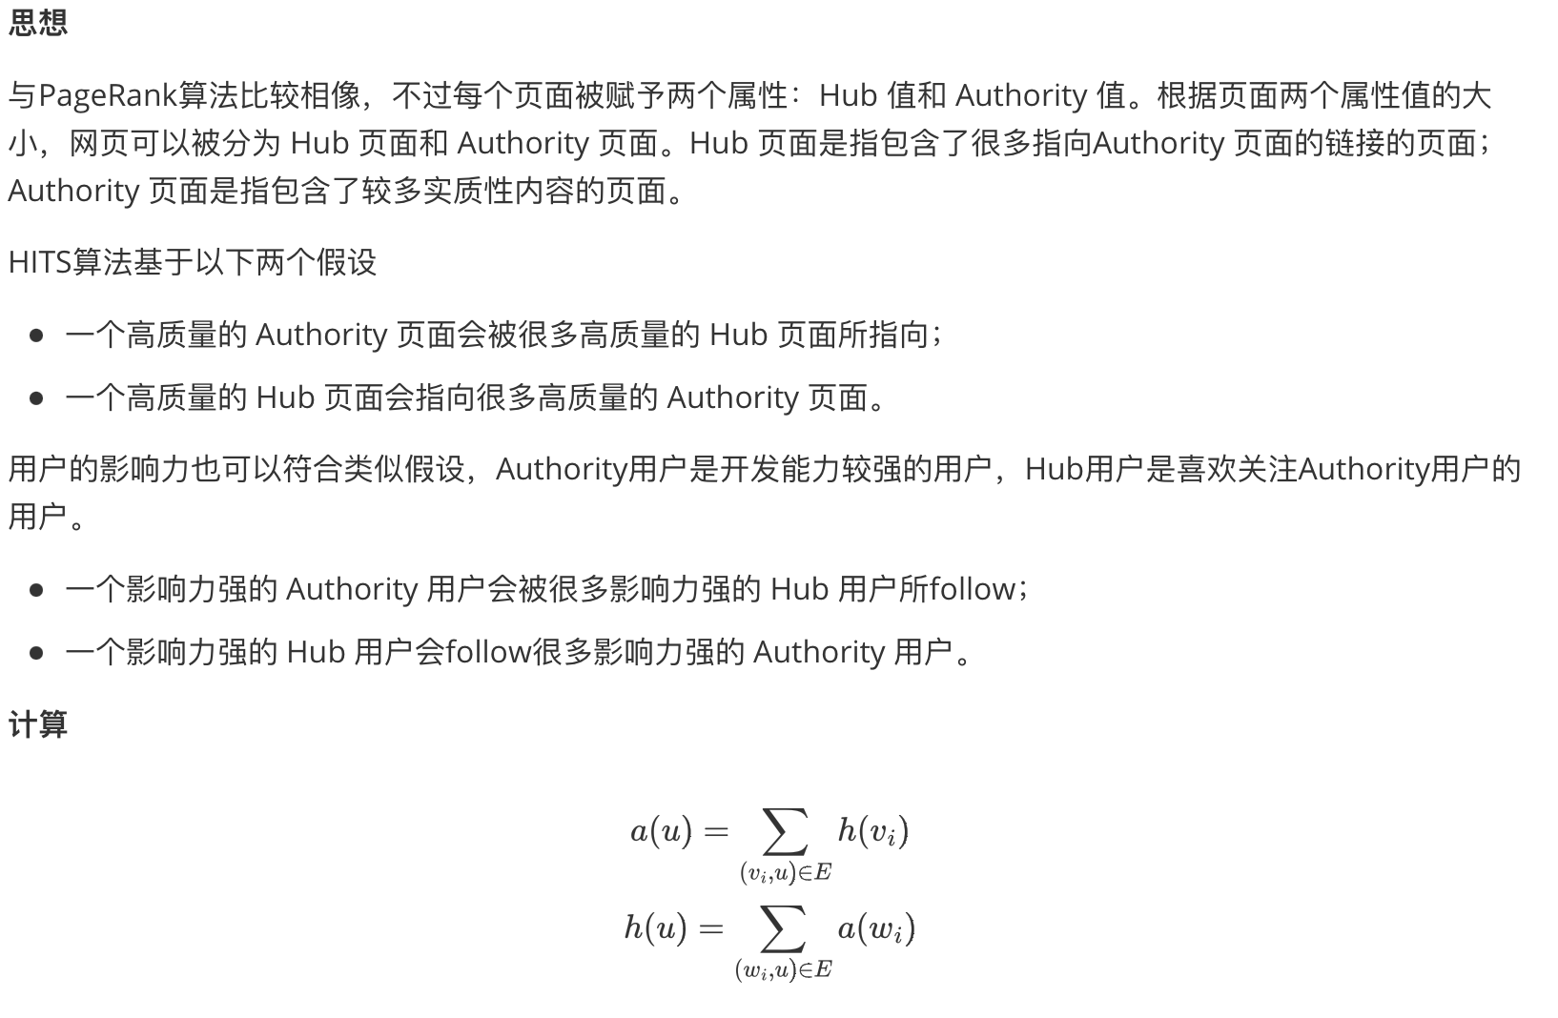
影响力分析算法
HITS

Slide 12
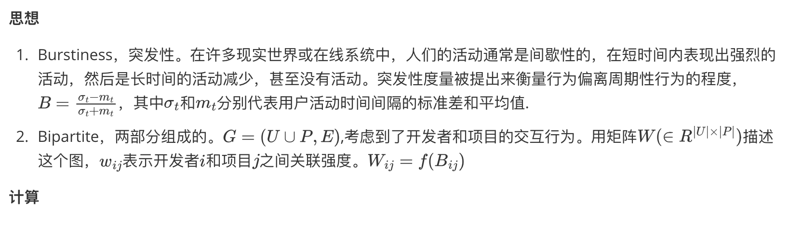
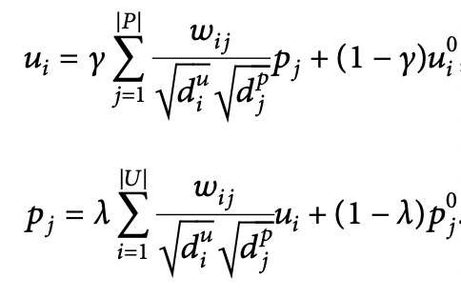
影响力分析算法
BurstBiRank

Slide 13
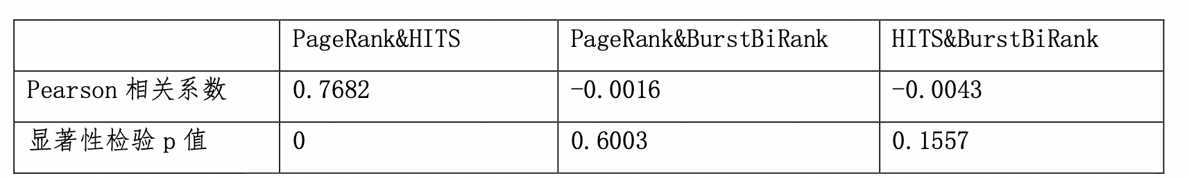
结果分析
相关性分析

Slide 14
结果分析
案例分析
三种方法的top5
PageRank: torvalds、JakeWharton、ruanyf、yyx990803、gaearon
HITS: torvalds、yyx990803、gaearon 、 ruanyf 、sindresorhus
BurstBiRank: dependabot[bot]、dependabot-preview[bot]、github-actions[bot] 、 renovate[bot]、snyk-bot
(前5都是机器人、前50中44%的机器人、前100中28%的机器人)
BurstBiRank(去除机器人后): wannte、YounghoonKwon、TaewanKimmmm、 PapimonLikelion、knae11

Slide 15
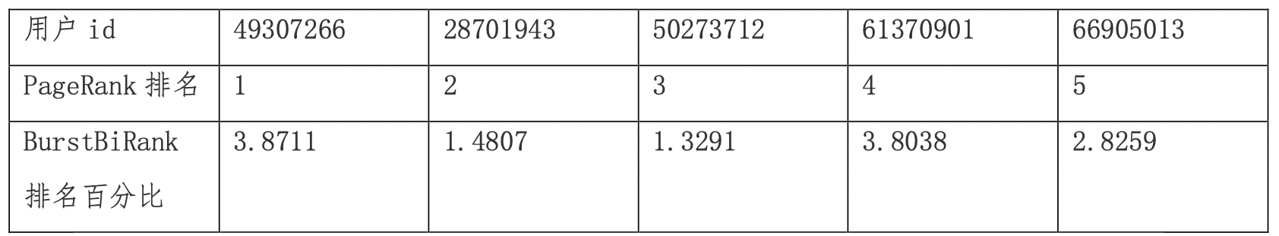
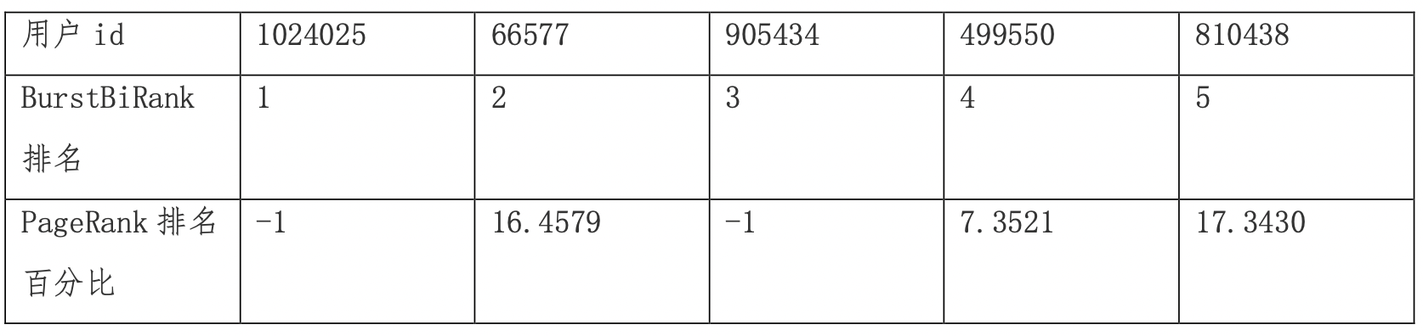
结果分析
案例分析

Slide 16
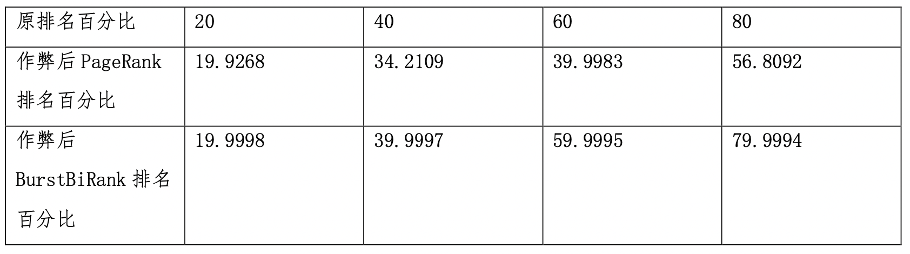
结果分析
稳定性分析
选择了排名分别位于20%、40%、60%、80%的用户，给他们随机添加follow，随机往仓库提交pr（因为提交pr有时间属性，为了模拟现实的情况，这些pr都集中在一个月的时间中）

